Slide 1
Firebase 사용법

Slide 2
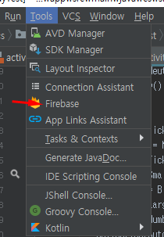
Firebase 사용설정
Android Studio 의 Tools -> Firebase 클릭

Slide 3
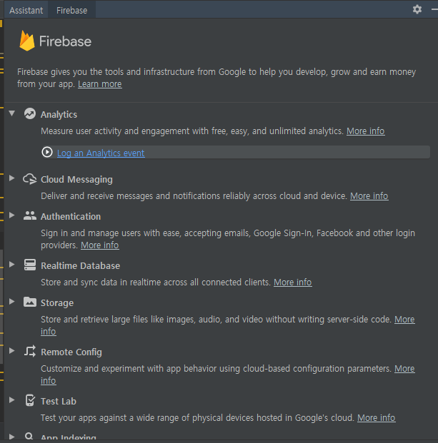
Analytics – Log an Analytics event 클릭

Slide 4
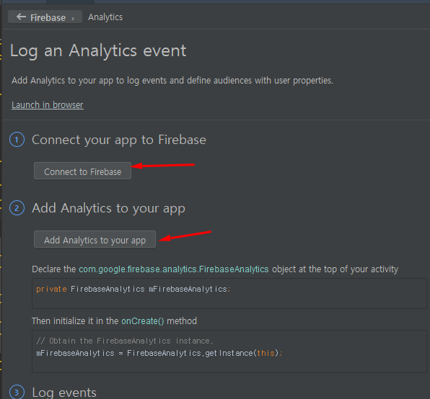
순서대로
Connect to Firebase
Add analytics to your app 클릭

Slide 5
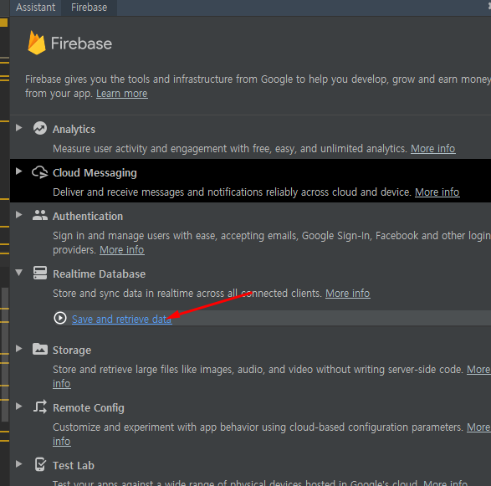
RealTime Database 클릭 후
Save and retrieve data 클릭

Slide 6
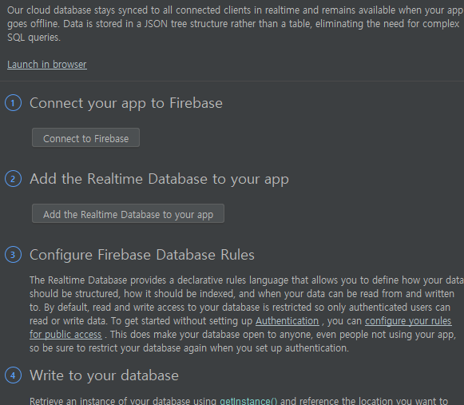
1번부터 순차적으로 클릭한다

Slide 7
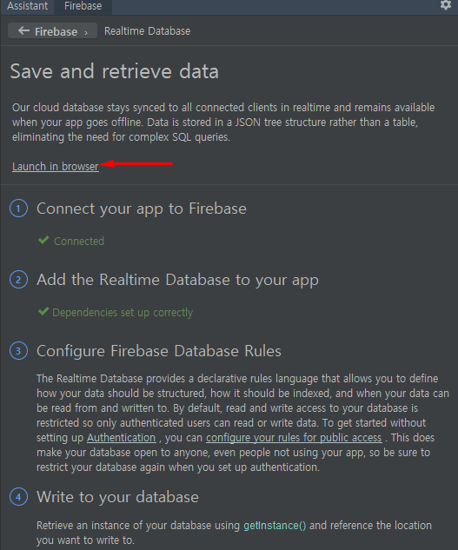
Firebase Web Console
이후 왼쪽 사진과 같이 Launch in browser 를 클릭하면
Firebase Web Console 로 이동할 수 있다.

Slide 8
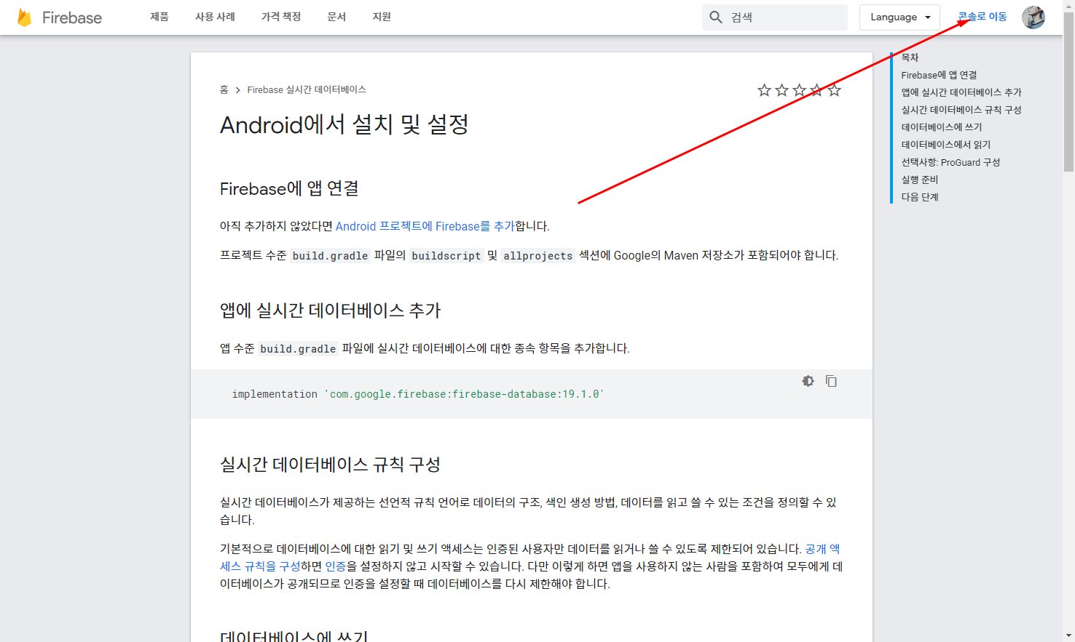
Firebase Web Console

Slide 9
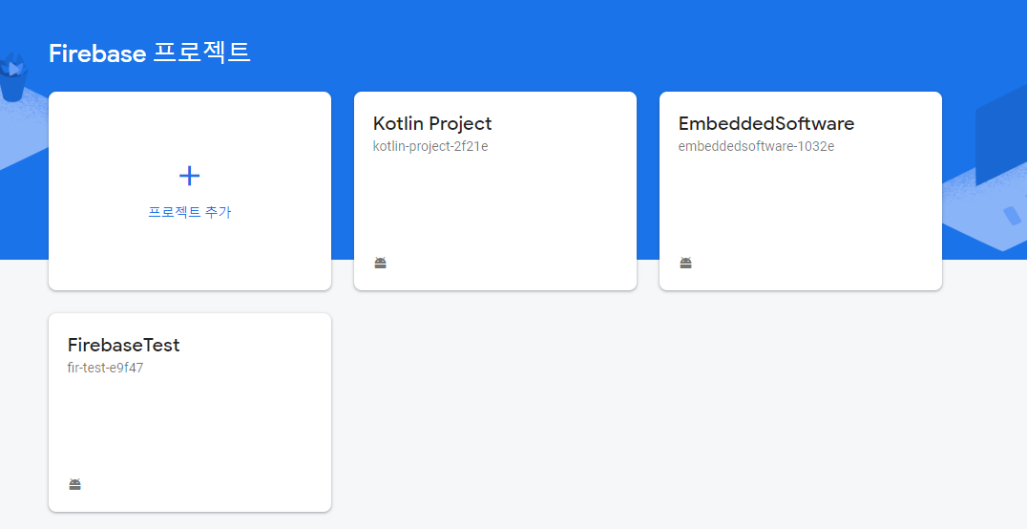
Firebase Web Console
이후 이와 같은 콘솔 창을 볼 수 있다

Slide 10
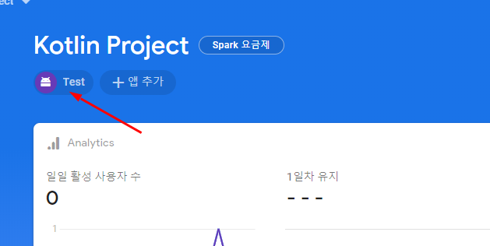
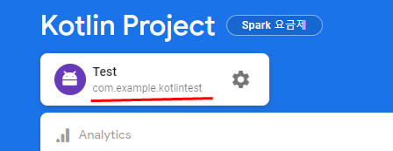
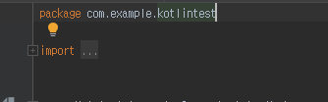
Firebase Web Console
프로젝트가 여러 개 있을 경우 어떤 것이 Android Studio 의 프로젝트와 연동되어 있는지 알기 어려운 경우가 있는데,
프로젝트를 하나 클릭 한 후 좌측 상단의 아이콘을 클릭하면 하단의 사진과 같이 패키지 명을 확인할 수 있다.
이를 통해 MainActivity.kt 파일의 패키지명과 비교하여 일치하는지 알 수 있다.
[MainActivity.kt]

Slide 11
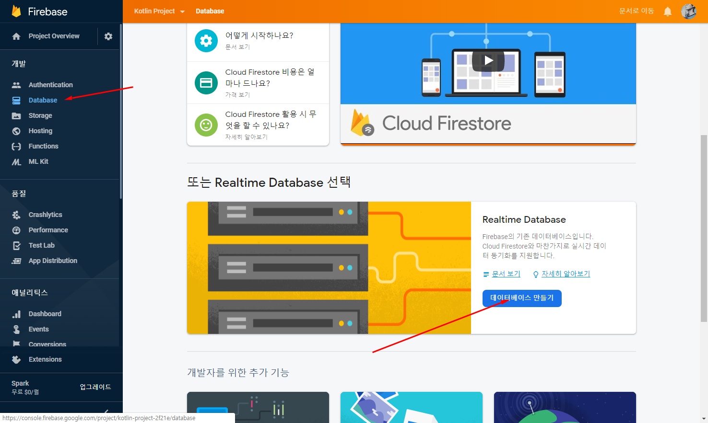
Firebase Web Console
DB 생성을 위해 좌측에 Database 를 누른 후 스크롤을 조금 내린 다음, Realtime Database를
“테스트모드” 로 생성합니다.
- 테스트모드는 사용자가 아니여도 DB에 접근 가능하므로 추후 권한을 수정해야 합니다.

Slide 12
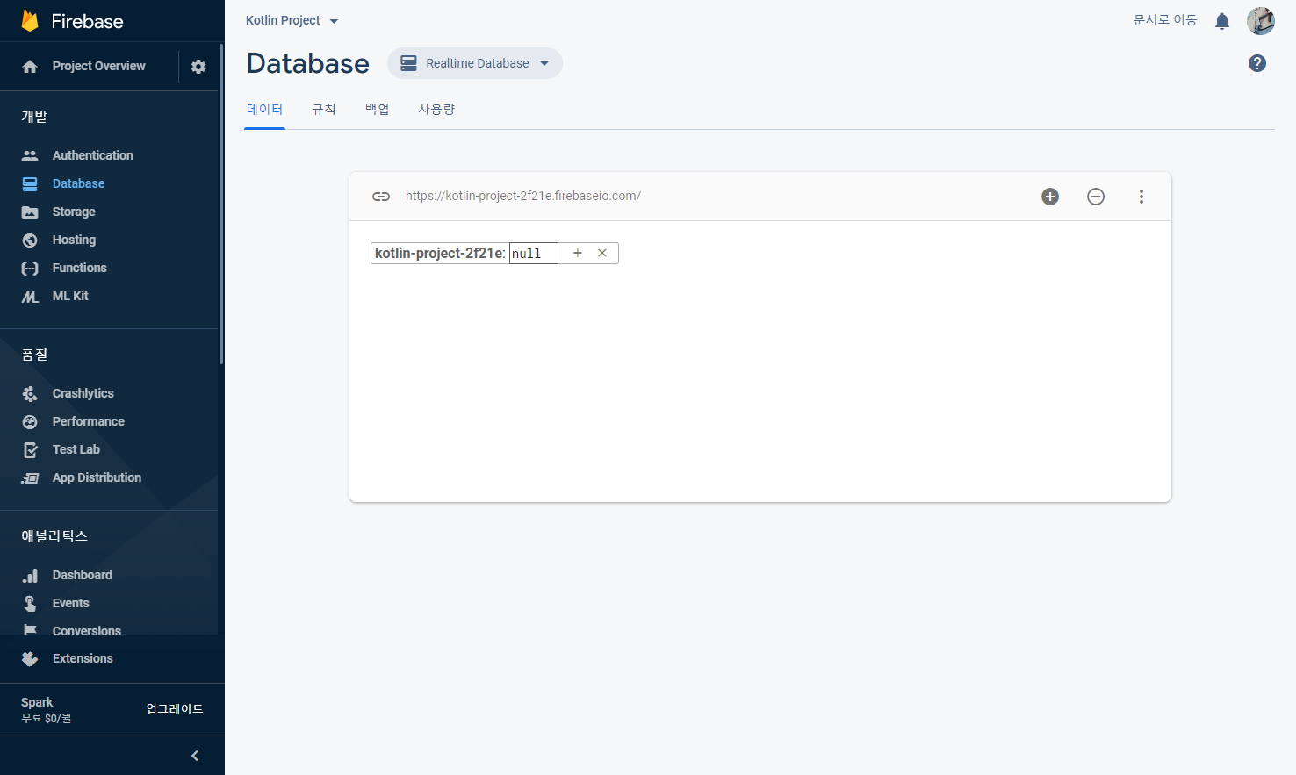
Firebase Web Console
이제 이 상태로 다시
Android Studio로 복귀합니다

Slide 13
Firebase Database
함수명 : FirebaseDatabase.getInstance()
반환형 : DatabaseReference
설명 : 연동한 FirebaseDB의 Instance 참조값을 가져온다.
사용예시 :
val database = FirebaseDatabase.getInstance()
val myRef = database.getReference(“user/id”)
myRef.setValue(“isg1031”)

Slide 14
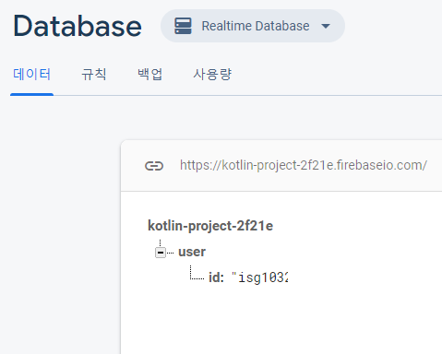
Firebase Database
좌측 사진과 같이 데이터가 들어가게 된다.
# 주의할 점
firebase db는 SQL과 구조가 다르다. SQL처럼 생각해서는 안된다.
# Firebase Realtime Database 특징
On-line으로 제공되는 No SQL DB 이다. 오프라인 모드를 지원하는 특징이 있다.
앱에서 하나의 DB를 보게 되므로 여러 사용자에게 동기화된 데이터를 제공 가능하다.
리얼타임 DB를 사용하면 게시판 등을 쉽게 만들 수 있다.
[출처] : https://hanburn.tistory.com/169

Slide 15
Firebase Database
# 자료형
String
Long
Double
Boolean
Map<String, Object>
List<Object>
좌측의 이러한 자료형을 firebase DB에 setValue()로 전달할 수 있다.
객체를 넘기기 위해서는 코틀린의 경우 data class로 만들어야 하는 듯 하다.
EX)
data class User (
var username: String? = “”,
var email: String? = “”
)

Slide 16
Firebase Database
# DB에 사용자 추가하는 코드
data class User (
var username: String? = “”,
var password: String? = “”,
var email: String? = “”,
)
private fun writeNewUser(userId : String, name: String, password: String, email: String?){
val user = User(name, password, email)
val database = FirebaseDatabase.getInstance().reference database.child(“users”).child(userId).setValue(user)
}
[출처] https://firebase.google.com/docs/database/android/read-and-write?hl=ko

Slide 17
Firebase Database
# 저장된 데이터의 수정
database.child(“users”).child(userId).child(“username”).setValue(name)
위의 코드는 data class 내부에 정의된 username 항목을 수정할 수 있도록 해준다.
EX) 추후 이메일 따로 추가하는 코드
database.child(“users”).child(userId).child(“email”).setValue(email)

Slide 18
Firebase Authentication
# 공식 홈페이지 설명
https://firebase.google.com/docs/auth/?hl=ko
# 기능
1. 이메일 및 비밀번호 기반 인증
2. SMS 인증
등등등 기능은 많다.

Slide 19
Firebase Authentication
# 현재 사용자의 정보를 가져오는 함수
private lateinit var auth: FirebaseAuth
auth = FirebaseAuth.getInstance()
val currentUser = auth.currentUser
if(currentUser != null){
}
else {
}
[참고] https://firebase.google.com/docs/auth/android/manage-users?hl=ko

Slide 20
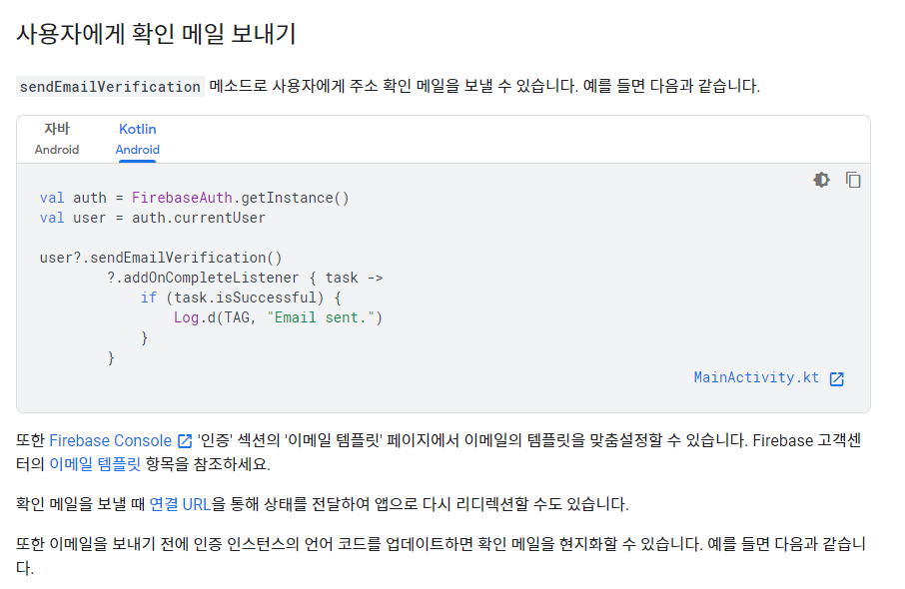
Firebase Authentication
Firebase 는 이메일 인증 기능도 제공을 해줘서 추후 학교 메일 인증이라던지에 응용이 가능할 것 같다.
(내용은 전슬라이드 하단의 링크의 홈페이지에 있음)

